Slide 1

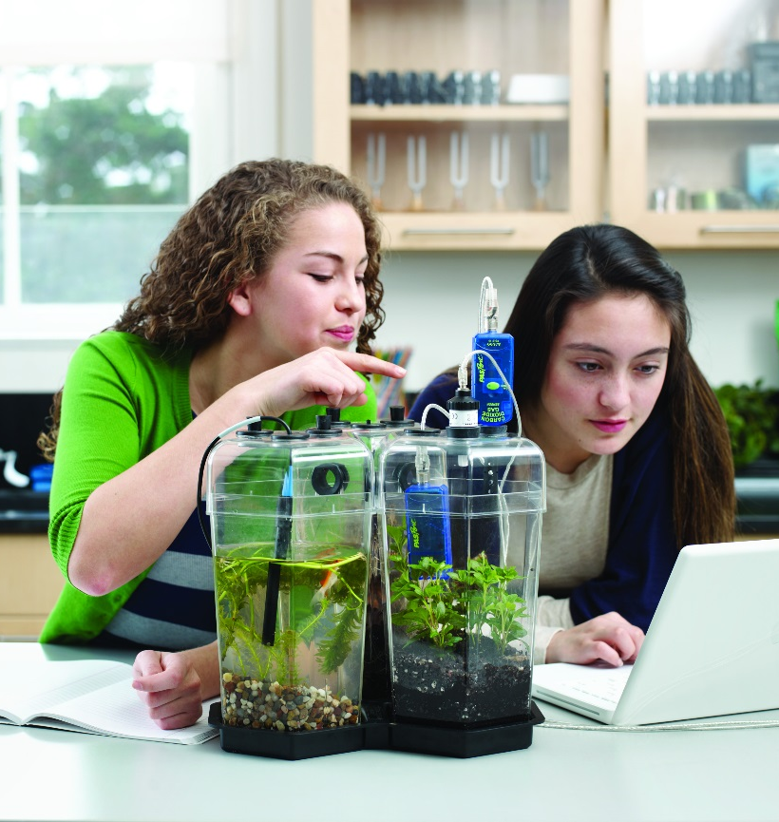
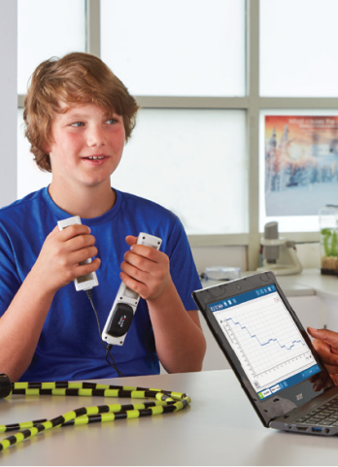
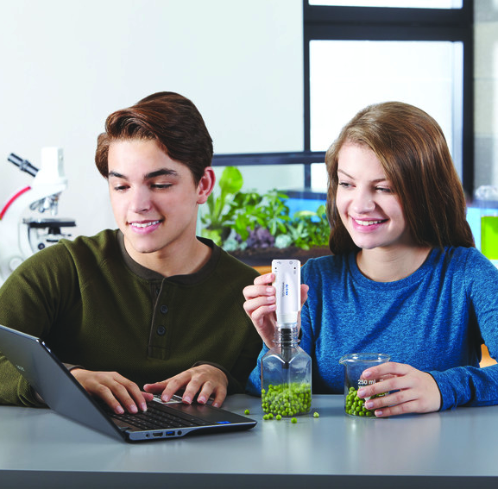
ЦИФРОВАЯ ЛАБОРАТОРИЯ
по БИОЛОГИИ

Slide 2
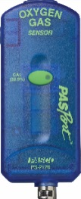
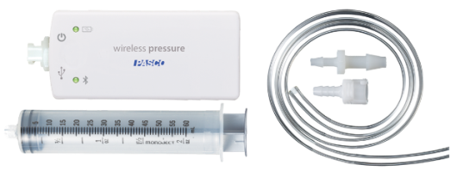
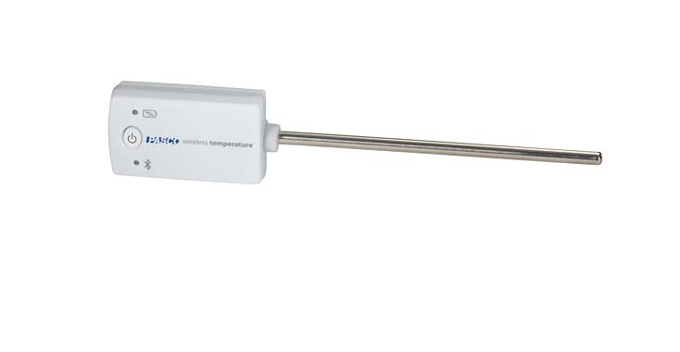
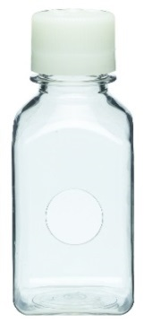
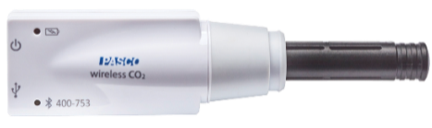



Комплект датчиков по биологии и экологии для ученика. Базовый
Состав комплекта |  | Кол-во
1 | Цифровой датчик измерения концентрации кислорода PASCO | 1
2 | Беспроводной цифровой датчик pH PASCO | 1
3 | Беспроводной цифровой датчик температуры PASCO | 1
4 | Беспроводной цифровой датчик давления PASCO | 1
5 | Беспроводной цифровой датчик углекислого газа PASCO | 1
6 | Беспроводной цифровой датчик удельной проводимости PASCO | 1
7 | Беспроводной цифровой датчик погоды с GPS PASCO
8 | Емкость "Метаболизм" PASCO | 1
9 | Адаптер USB-Bluetooth 4.0 | 1
10 | Методические пособия "56 готовых лабораторных работ по курсу Естественного-научного цикла" PASCO CD диск | 1
Датчиков: 6
Лабораторных и проектно-исследовательских работ: 41
Код для заказа: 698764
Комплект на сайте
1
2
3
4
7
5
9
8
9
6
РЕКОМЕНДУЕТСЯ
ОБЯЗАТЕЛЬНО
На класс
На 1 комплект
На 1 комплект
8-15 комплектов
1 кейс для хранения, малый
Интерфейс AirLink (1 шт.)

Slide 3
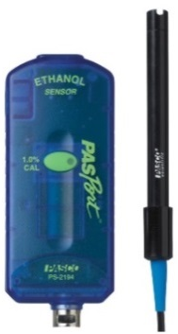
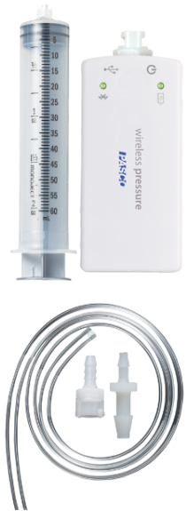

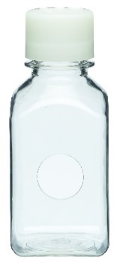
Комплект датчиков по биологии и экологии для ученика. Профильный
Состав комплекта |  | Кол-во
1 | Цифровой датчик измерения концентрации кислорода PASCO | 1
2 | Цифровой датчик концентрации этанола PASCO | 1
3 | Беспроводной цифровой датчик температуры PASCO | 1
4 | Беспроводной цифровой датчик давления PASCO | 1
5 | Беспроводной цифровой датчик pH PASCO | 1
6 | Беспроводной цифровой датчик углекислого газа PASCO | 1
7 | Беспроводной цифровой датчик погоды с GPS PASCO | 1
8 | Беспроводной цифровой датчик удельной проводимости PASCO | 1
9 | Беспроводной цифровой датчик колориметр/турбидиметр PASCO | 1
10 | Экоёмкость PASCO | 1
11 | Емкость "Метаболизм" PASCO | 1
12 | Водонепроницаемый чехол для датчика углекислого газа PASCO | 1
13 | Адаптер USB-Bluetooth 4.0 | 1
14 | Методические пособия "56 готовых лабораторных работ по курсу Естественного-научного цикла" PASCO CD диск | 1
Датчиков: 9
  Лабораторных и проектно-исследовательских работ: 55
Код для заказа: 698765
Комплект на сайте
1
2
3
4
5
12
6
14
8
10
7
9
11
13
РЕКОМЕНДУЕТСЯ
ОБЯЗАТЕЛЬНО
На класс
На 1 комплект
На 1 комплект
8-15 комплектов
1 кейс для хранения, малый
Интерфейс AirLink (1 шт.)

Slide 4
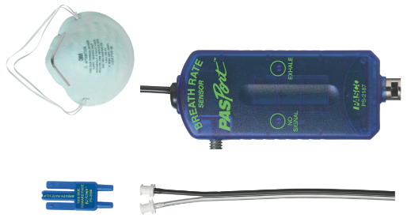
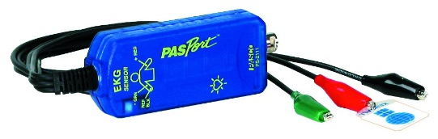
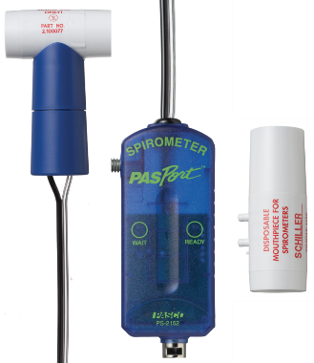
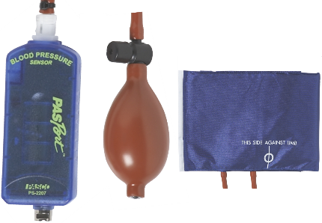
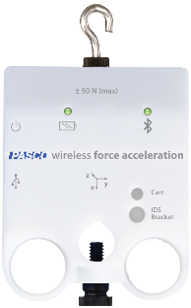
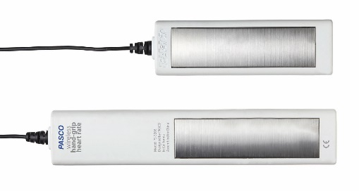
Комплект датчиков «Физиология человека»
Состав комплекта |  | Кол-во
1 | Цифровой датчик ЭКГ PASCO | 1
2 | Цифровой датчик Спирометр PASCO | 1
3 | Цифровой датчик частоты дыхания (с маской) PASCO | 1
4 | Цифровой датчик артериального давления PASCO | 1
5 | Беспроводной цифровой датчик силы, ускорения и наклона PASCO | 1
6 | Беспроводной цифровой датчик ЧСС PASCO | 1
7 | Беспроводной цифровой пульсометр нагрудный PASCO | 1
8 | Мундштук для спирометра (3 шт.) | 3
9 | Адаптер USB-Bluetooth 4.0 | 1
10 | Методические пособия "56 готовых лабораторных работ по курсу Естественного-научного цикла" PASCO CD диск | 1
Датчиков: 7
  Лабораторных и проектно-исследовательских работ: 13
Код для заказа: 698767
Комплект на сайте
1
2
3
4
5
6
8
9
7
10
РЕКОМЕНДУЕТСЯ
ОБЯЗАТЕЛЬНО
На класс
На 1 комплект
На 1 комплект
4-5 комплектов
1 кейс для хранения, малый
Интерфейс AirLink (2 шт.)

Slide 5
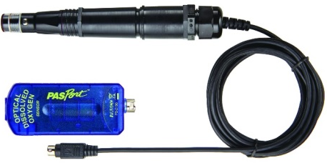

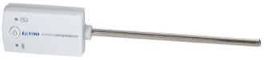

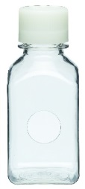
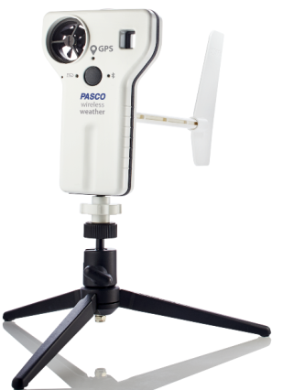
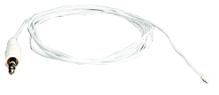
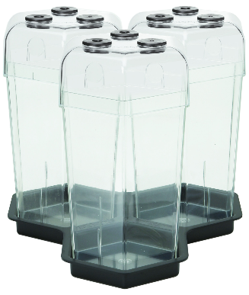
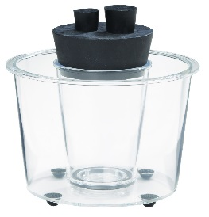
Комплект датчиков по биологии и экологии для учителя
Состав комплекта |  | Кол-во
1 | Цифровой датчик измерения концентрации кислорода PASCO | 1
2 | Цифровой датчик концентрации этанола PASCO | 1
3 | Цифровой оптический мультидатчик растворенного кислорода PASCO | 1
4 | Беспроводной цифровой датчик температуры PASCO | 1
5 | Беспроводной цифровой датчик давления PASCO | 1
6 | Беспроводной цифровой датчик pH PASCO | 1
7 | Беспроводной цифровой датчик углекислого газа PASCO | 1
8 | Беспроводной цифровой датчик погоды с GPS PASCO | 1
9 | Беспроводной цифровой датчик удельной проводимости PASCO | 1
10 | Беспроводной цифровой датчик уровня освещённости | 1
11 | Беспроводной цифровой датчик колориметр/турбидиметр PASCO | 1
12 | Зонд для датчика температуры высокочувствительный (3 шт.) | 1
13 | Ёмкость "Метаболизм" PASCO | 1
14 | Ёмкость для эксперимента "Фотосинтез" | 1
15 | Набор "Экосистема" | 1
16 | Водонепроницаемый чехол для датчика углекислого газа PASCO | 1
17 | Флюгер и штатив для беспроводного датчика погоды с GPS PASCO | 1
18 | Адаптер USB-Bluetooth 4.0 | 1
19 | Методические пособия "56 готовых лабораторных работ по курсу Естественного-научного цикла" PASCO CD диск | 1
1
2
3
4
5
6
10
11
7
13
8
9
16
12
17
18
Датчиков: 12
15
  Лабораторных и проектно-исследовательских работ: 60
14
19
Код для заказа: 698766
Комплект на сайте
РЕКОМЕНДУЕТСЯ
ОБЯЗАТЕЛЬНО
На класс
На 1 комплект
На 1 комплект
1 комплект
1 кейс для хранения, большой
Интерфейс AirLink (2 шт.)

Slide 6




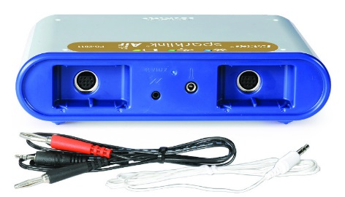
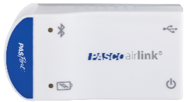
Сбор данных для комплекта
Урочная деятельность
Внеурочная деятельность
Демонстрационный эксперимент
Лабораторный практикум
Проектная деятельность
Полевая практика
Интерфейс SPARKlink Air беспроводной
Интерфейс AirLink беспроводной
Код для заказа: 677148
Код для заказа: 684982
Программное обеспечение SPARKvue для платформ Windows и Mac OS:
Приложение SPARKvue доступно к установке БЕСПЛАТНО.
ПО SPARKvue (многопользовательская лицензия)
Код для заказа: 672436
ПО SPARKvue (однопользовательская лицензия)
Код для заказа: 673033
Адаптер Bluetooth 4.0 для работы на ПК входит в каждый комплект.
Подключается по стандарту связи Bluetooth 4.0.

Slide 7
Демонстрационные эксперименты и лабораторные работы по биологии
Анализ активности тирозиназы У
Биологическое окисление при участии кислорода Б
Брожение дрожжей П
Брожжение и дыхание П
Взаимосвязь процессов газообмена у растений и животных П+У
Взаимосвязь частоты дыхания и частоты сердцебиения Ф
Взаимосвязь экосистем водоёма и суши У
Влияние высоты на дыхание человека Ф
Влияние кислотности воды на состояние растений Б
Влияние курения на объём лёгких и дыхание человека Ф
Влияние спорта на объём лёгких Ф
Воздействие внешних факторов на устойчивость экосистем П
Гигиена полости рта и уход за зубами Б
Давление крови как жизненно важный показатель Ф
Действие лактазы Б
Действие спиртов на биологические мембраны П
Действие факторов среды на биологические мембраны П
Действие ферментов Б
Диффузия через мембрану Б
Дыхание дрожжей Б
Дыхание прорастающих семян Б
Дыхание растений и фотосинтез Б
Засоление почв Б
Значение буферных растворов в биологических системах Б
Изучение биомов П
Инсоляция и рост растения Б
Испарение влаги растением Б
Качество воды природных водоёмов П
Качество воды: водородный показатель Б
Качество воды: жёсткость и уровень минерализации Б
Качество воды: мутность П+У
Кислород, выделяемый при фотосинтезе Б
Кислотность разных типов почв Б
Кислотный дождь Б
Клеточное дыхание в дрожжах
Концентрация белка У
Корневое давление Б
Методы очистки воды Б
Микроклимат школьного кабинета Б+
Микроклиматы Б
Мышечная усталость Ф
Насыщенность водоёма кислородом и биологическое многообразие У
Нейромедиаторы: ацетилхолинэстераза У
Объём дыхания Ф
Определение жёсткости воды Б
Определение хлорофилла в оливковом масле П
Организмы и уровень pH Б
Осмос Б
Парниковый эффект Б
Поглощение кислорода лёгкими Б
Погода в террариуме Б
Подсчёт ударов пульса в покое и при физической нагрузке Ф
Положение тела и давление крови Ф
Природные сообщества Б
Проницаемость мембран Б
Расщепление пероксида водорода с помощью ферментов живых клеток Б
Роль света и воды в жизни растений Б
Скорость и порывы ветра Б
Состав вдыхаемого воздуха Б
Спектральный анализ почв П
Спектры поглощения видимого света растительными пигментами П
Температура окружающей среды Б
Терморегуляция Б
Транспирация растений Б
Уровень влажности в помещении и самочувствие человека Б
Уровень кислорода и самочувствие человека Б
Физическая нагрузка и уровень артериального давления Ф
Физические упражнения и частота дыхания Ф
Фотосинтез в растениях при разных условиях освещения Б
Фотосинтез водных растений П
Что такое электрокардиограмма? Ф
ЭКГ и факторы, которые влияют на сердце Ф
Энергетическое содержание пищевых продуктов Б
Для выполнения работ с индексом «Б» достаточно любого комплекта по биологии
Для выполнения потребуется:
Б - Комплект датчиков по биологии и экологии для ученика. Базовый
П - Комплект датчиков по биологии и экологии для ученика. Профильный
Ф - Комплект датчиков «Физиология человека»
У - Комплект датчиков по биологии и экологии для учителя

Slide 8
Методическая поддержка: электронные образовательные ресурсы
Готовые сценарии лабораторных работ для программного обеспечения SPARKvue
6 класс:
1. Дыхание прорастающих семян
2. Влияние кислотного дождя на рост растений.
Классы: 6, 8, 9, 11.
8 класс:
3. Кислотность напитков и гигиена зубов.
4. Измерение температуры тела.
5. Влияние физической нагрузки на частоту сердечных сокращений.
6. Роль буферных растворов в биологических системах. Уровень: углубленный.
7. Буферные растворы и рН живых организмов. Уровень: углубленный.
8-9 класс:
8. Кислотность почвы.
9. Очистка воды.
10. Соленость почвы.
11. Проверка качества воды.
12. Транспирация. Водный обмен растений. Уровень: углубленный.
10 класс:
13. Осмос. Движение воды и веществ через клеточную мембрану. Уровень: углубленный.
14. Действие ферментов. Уровень: углубленный.
15. Дыхание растений и фотосинтез. Уровень: углубленный.
16. Проницаемость клеточной мембраны. Уровень: углубленный.
11 класс:
17. Буферные растворы и рН живых организмов.
Методические пособия PASCO "56 готовых лабораторных работ по курсу естественного-научного цикла" (CD-диск)
В составе каждого комплекта | Код для заказа: 680562

Slide 9


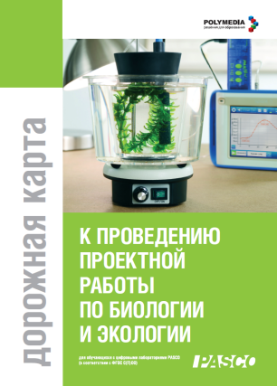
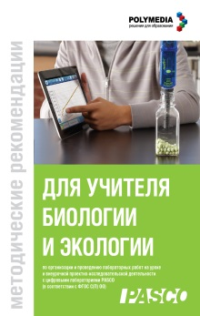
Методическая поддержка: брошюры
Каждое методическое руководство содержит:
план-конспект урока
ход лабораторной работы
вопросы для учащихся
перечень необходимых материалов и приборов
информацию по технике безопасности
Методическое руководство «Биология методом исследования»:
разработано специалистами PASCO Scientific и адаптировано российскими педагогами
28 лабораторных работ по всему школьному курсу биологии
реальный инструмент применения STEM-подхода в обучении
Методический комплект для учителя биологии и экологии:
включает книгу для учителя, рабочую тетрадь для учащегося и руководство по организации проектной деятельности
разработан российскими педагогами
соответствует ФГОС
охватывает два уровня: базовый и проектный
15 лабораторных работ и 5 проектных исследований
Методическое руководство "Биология методом исследования")
Код для заказа: 694197
Методический комплект для учителя биологии и экологии на один класс (1+15)
Код для заказа: 681542
Методический комплект для учителя биологии и экологии (1+1) | .
Код для заказа: 681537

Slide 10
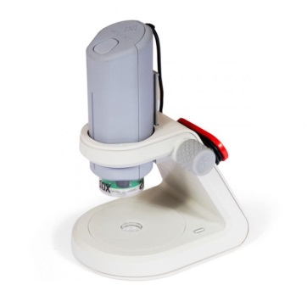
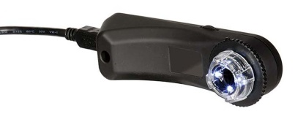
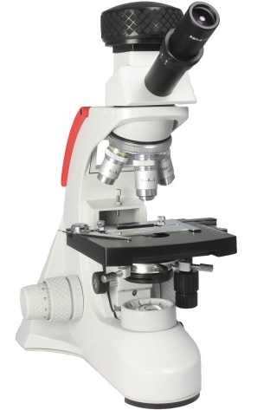
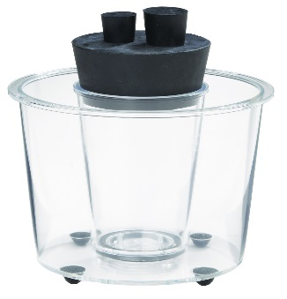
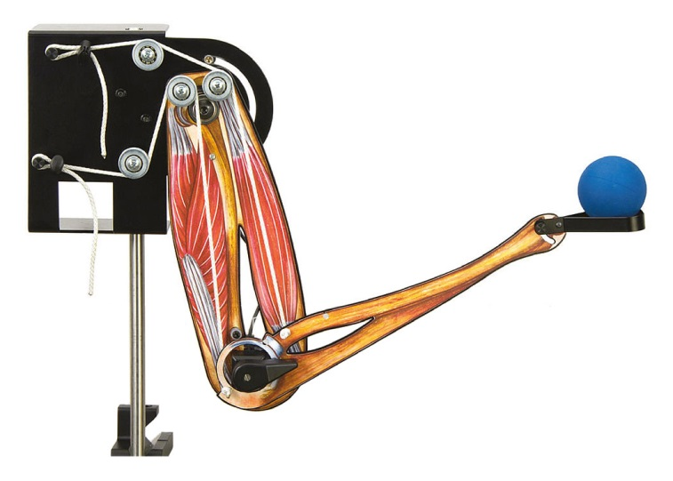
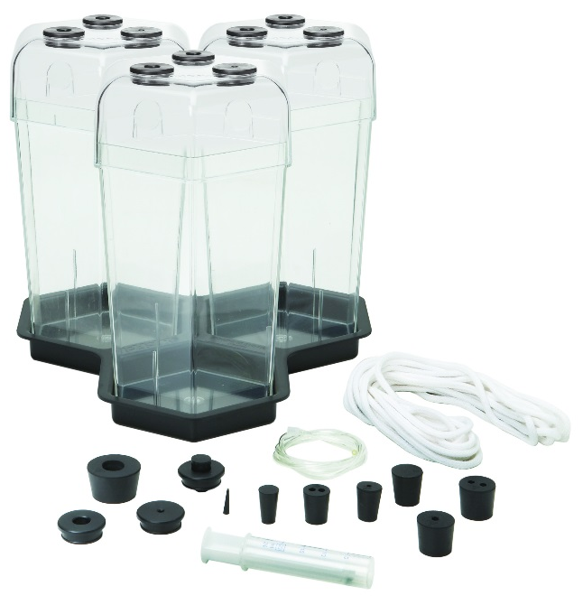
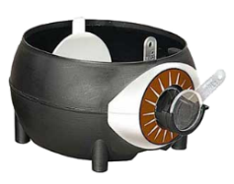
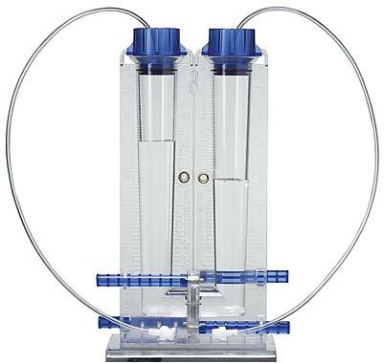
Дополнительное оборудование
Наименование |  | Код для заказа
1 | Цифровой микроскоп PASCO | 673175
2 | Цифровой микроскоп kena | 673194
3 | Цифровой микроскоп ken-a-vision | 673208
4 | Ёмкость для эксперимента “Фотосинтез” PASCO | 673179
5 | Модель “Рука человека” PASCO | 673189
6 | Набор “Экосистема” PASCO | 673195
7 | Модель “Строение глаза человека” PASCO | 673900
8 | Экоёмкость PASCO | 673768
9 | Ёмкость ”Метаболизм” PASCO | 673769
10 | Набор "Диффузия и осмос" PASCO | 673209
1
2
3
5
6
4
7
8
10
9

Slide 11
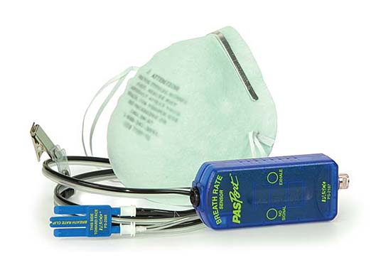
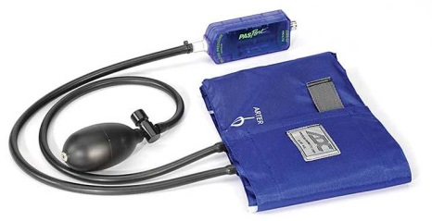
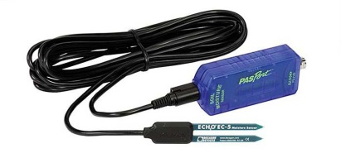
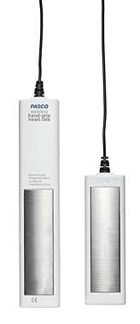
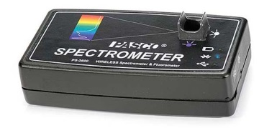
Дополнительное оборудование
Наименование |  | Код для заказа
1 | Цифровой датчик частоты дыхания (с маской) PASCO | 673162
2 | Цифровой датчик влажности почвы PASCO | 673151
3 | Цифровой датчик артериального давления PASCO | 673170
4 | Беспроводной цифровой датчик ЧСС PASCO | 697668
5 | Беспроводной цифровой пульсометр нагрудный PASCO | 697669
6 | Спектрометр беспроводной PASCO | 677552
1
2
3
5
6
4

Slide 12
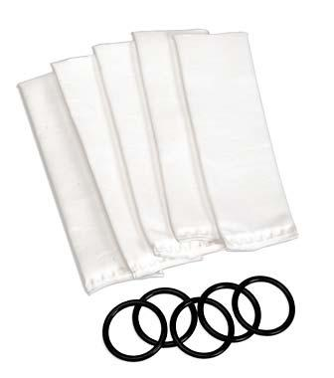

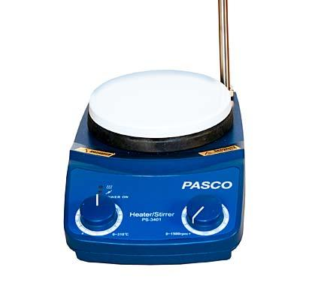
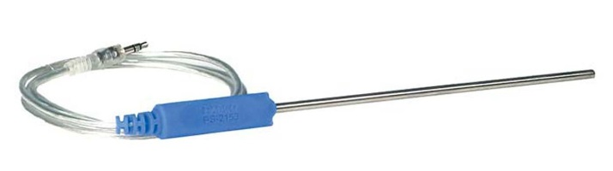
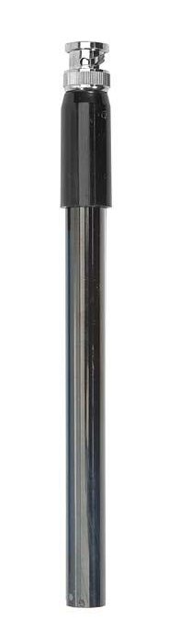
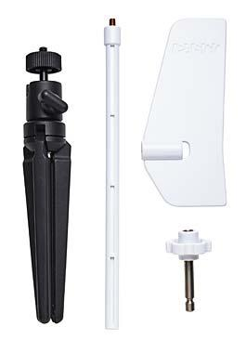
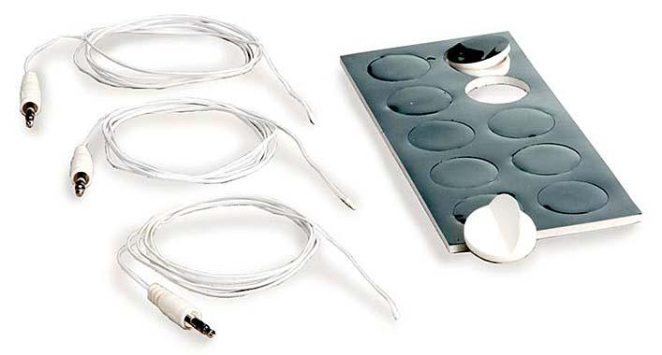
Дополнительные аксессуары
Наименование |  | Код для заказа
1 | Зонд для датчика температуры PASCO поверхностный (-10 - +70) | 673126
2 | Зонд для датчика температуры PASCO стальной (-35 - +135) | 673144
3 | Зонд для датчика температуры PASCO высокочувствительный (-30 - +105) (3 шт.) | 673130
4 | Магнитная мешалка с подогревом | 697667
5 | Электрод pH плоский | 697222
6 | Водонепроницаемый чехол для датчика углекислого газа PASCO | 698351
7 | Флюгер и штатив для беспроводного датчика погоды с GPS PASCO | 698276
8 | Адаптер USB-Bluetooth 4.0 | 684988
6
2
1
4
3
5
7
8

Slide 13
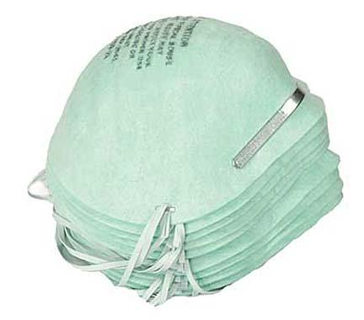
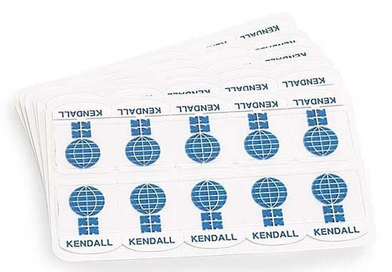
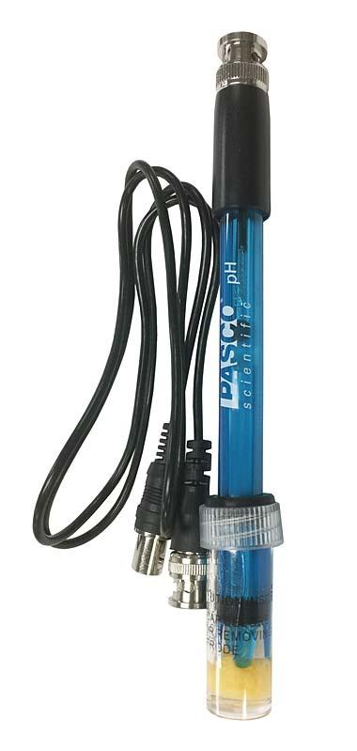





Дополнительные расходные материалы
Наименование |  | Код для заказа
1 | Набор кювет с крышками PASCO (100 шт.) | 689310
2 | Мундштук для спирометра PASCO (10 шт.) | 673770
3 | Клипса для датчика частоты дыхания PASCO (10 шт.) | 673185
4 | Маска для датчика частоты дыхания PASCO (10 шт.) | 673184
5 | Электродные накладки для датчика ЭКГ PASCO (100 шт.) | 685288
6 | Набор капсул для изготовления буферных растворов | 672440
7 | Раствор для хранения pH-электрода, 500 мл | 686312
8 | pH-электрод PASCO | 687098
1
2
3
4
5
9
6
7

Slide 14






Дополнительные устройства и системы хранения
Наименование |  | Код для заказа
1 | Регистратор данных SPARK LXi PASCO | 698352
2 | Регистратор данных PASCO SPARK LX | 698353
3 | Зарядная станция для 5-ти интерфейсов SPARKlink Air PASCO | 679718
4 | Зарядная станция на 10 USB-портов | 684989
5 | Кейсы для хранения
 | Кейс для цифровых датчиков PASCO большой | 681960
 | Кейс для цифровых датчиков PASCO малый | 681959
6 | Тележки для хранения и транспортировки
 | Тележка для хранения 4-х больших кейсов цифровых датчиков | 681985
 | Тележка для хранения 4-х малых или 3-х больших кейсов цифровых датчиков PASCO | 681968
5
10
6
2
4
1
3

